Slide 1
4
3
1
مراجعة
الدرس 4
الدرس 3
الدرس 2
الدرس 1

Slide 2






أيقونات توجيهية
توجيهات الأستاذ (ة)
تعيين تلميذ للإجابة
المرور بين الصفوف
عرض فيديو
المرور إلى الشريحة الموالية بعد عرض الفيديو
العمل في ثنائيات

Slide 3
(ة)خاص بالأستاذ
برمجة الأسبوع الأول
الدرس 2
الدرس 1
الْأَعْدادُ الْعَشَرِيَّةُ(2)
الْأَعْدَادُ الْعَشَرِيَّةُ(1)
الدرس 4
الدرس 3
حَلُّ الْمَسَائِلِ (التَّحَوُّلُ)
الْأَعْدادُ الْعَشَرِيَّةُ(3)
مراجعة
مُراجَعَةُ وَتَثْبيتُ دُروسِ الْأُسْبوعِ 1

Slide 4
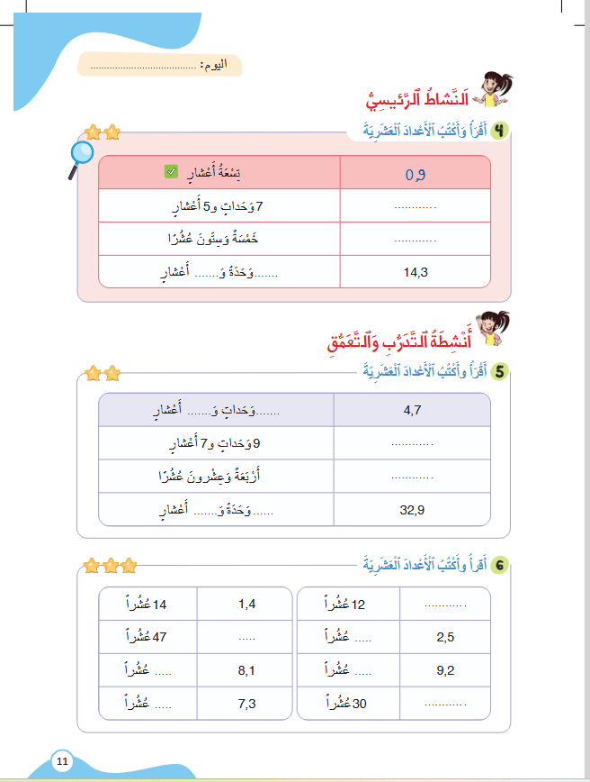
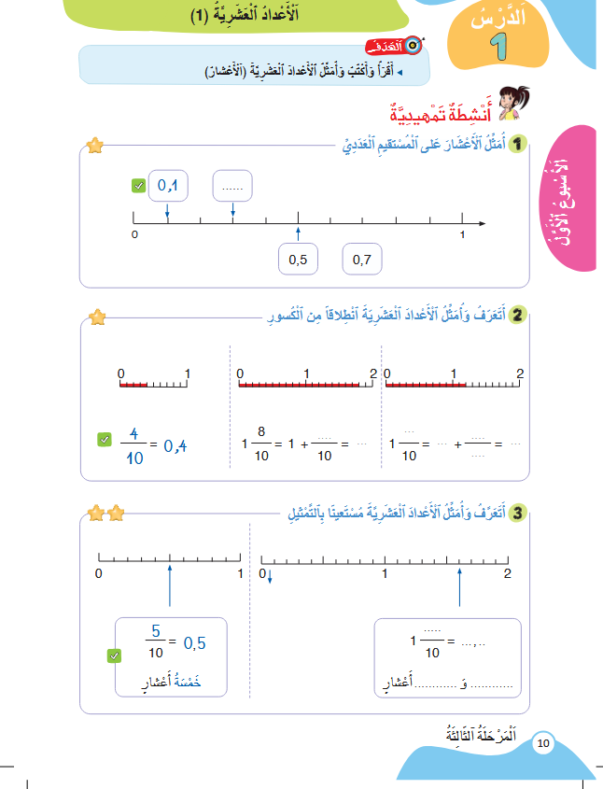
درس اليوم
الْأَعْدَادُ الْعَشَرِيَّةُ(1)
(ة)خاص بالأستاذ

Slide 5



(ة)خاص بالأستاذ
مراحل الدرس
1
افتتاح الدرس
1
5
1
2
نمذجة
7
1
ممارسة موجهة
3
20
1
ممارسة مستقلة
4
20
1
اختتام الدرس
5
3

Slide 6
(ة)خاص بالأستاذ
عند نهاية الدرس
على الأقل 80% من المتعلمين سيكونون قادرين على:
قِرَاءة وَكِتابة الْأعْدادَ الْعَشرِيّةَ(الْأَعَشارُ)

Slide 7

(ة)خاص بالأستاذ
افتتاح الدرس
1
الحساب ذهني
أنشطة تمهيدية

Slide 8


مرحباً سنرى درسا جديدا مع مجد وندى

Slide 9

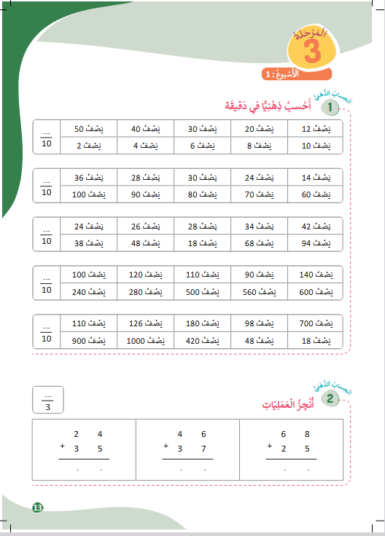

سنبدأ بالحساب الذهني. خذوا كراسات الحساب الذهني

Slide 10

لديكم دقيقة واحدة لإنجاز هذه العمليات. دوّنوا النتيجة فقط على كراساتكم.
نصف 50 = ...
مِثالٌ :
25
اُكْتُبوا على كُرّاساتِكُمْ:

Slide 11

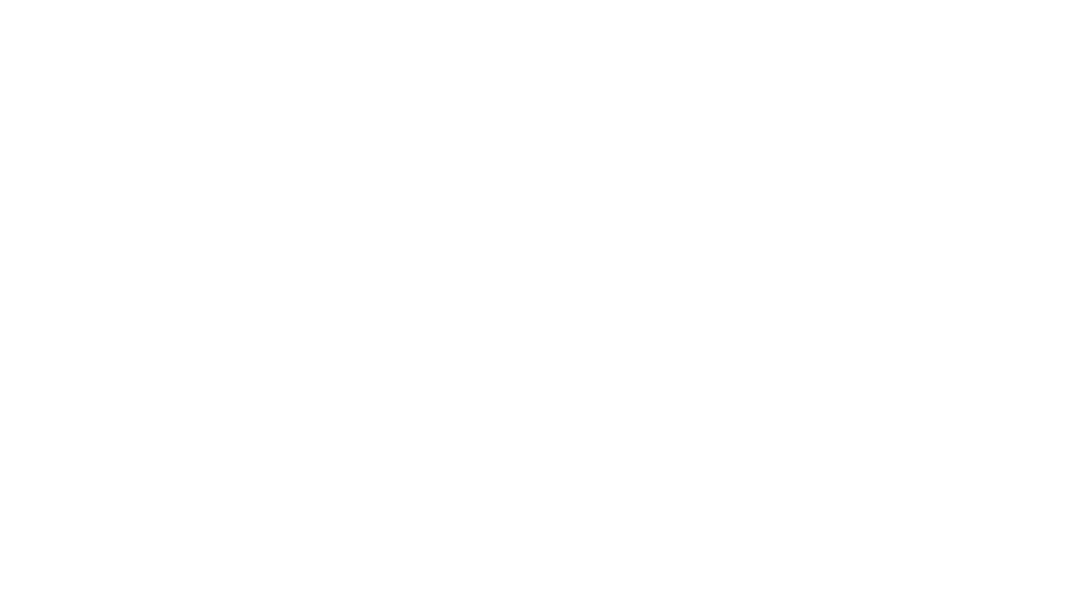
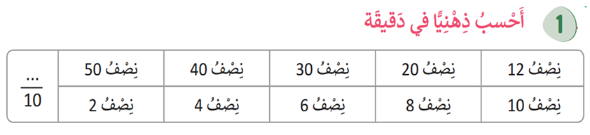

عرض فيديو الحساب الذهني
1

Slide 12
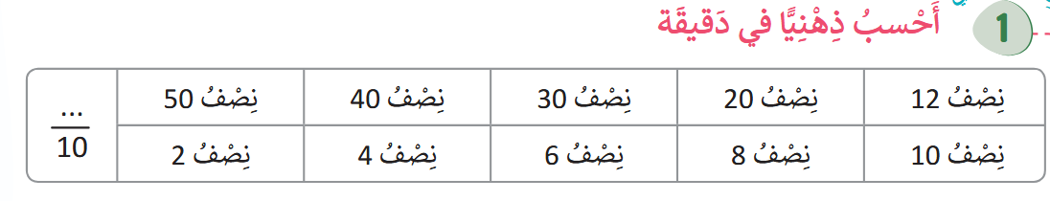
صححوا في دقيقة.
1
25 | 20 | 15 | 10 | 6
1 | 2 | 3 | 4 | 5

Slide 13
(ة)خاص بالأستاذ
افتتاح الدرس
1
الحساب ذهني
أنشطة تمهيدية

Slide 14

خذوا ألواحكم.

Slide 15

أكتبوا الكسر بالأرقام:
ثَلاثةُ أَعْشارٍ

Slide 16
ارفعوا ألواحكم.

Slide 17
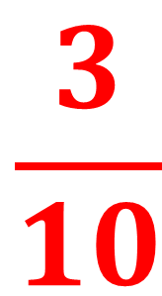
صححوا. من يشرح كيف حصل على الجواب الصحيح.
ثَلاثةُ أَعْشارٍ
$$\frac{3}{10}$$

Slide 18
الآن ، أكتبوا الكسر التالي
25 جُزْءًا مِنَ الْمِئَةِ

Slide 19
ارفعوا ألواحكم.

Slide 20
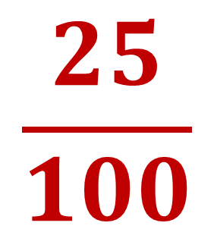
صححوا.
25 جُزْءًا مِنَ الْمِئَةِ
$$\frac{25}{100}$$

Slide 21
(ة)خاص بالأستاذ
نمذجة
2
قِرَاءةُ وَكِتابةُ الْأعْدادَ الْعَشرِيّةَ(الْأَعَشارُ)

Slide 22


اليوم ، سنتَعَلم كيف نقرأ ونكتب الْأعْدادَ الْعَشرِيّةَ(الْأَعَشارُ)
.

Slide 23

عرض فيديو النمذجة

Slide 24
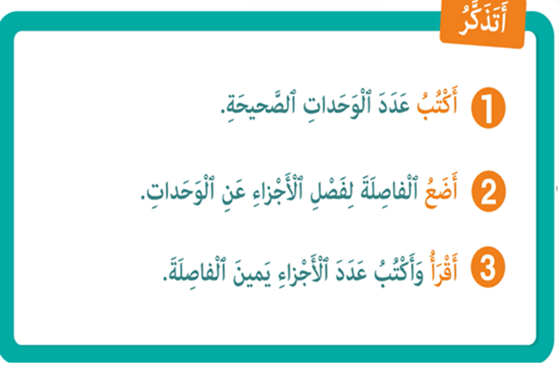
من يذكرنا بما تعلمناه مع مجد وندى؛

Slide 25
(ة)خاص بالأستاذ
ممارسة موجهة
3
النشاط1
النشاط2
النشاط3

Slide 26

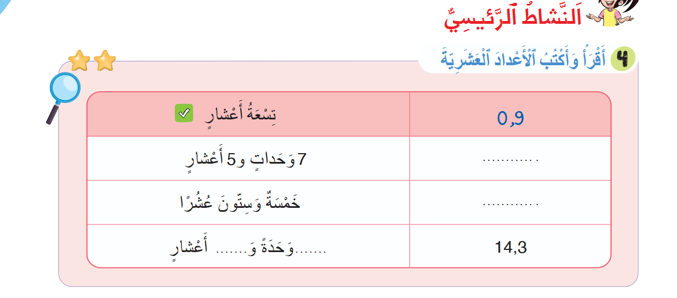
انتيهوا، باتباع نفس خطوات مجد وندى سنتعلم كيف نقرأ و نكتب ونمثل
الأعداد العشرية.

Slide 27

ماذا نفعل في الخطوة الأولى؟
أَقْرَأُ
3
أَضَعُ
2
أَكْتُبُ
1

Slide 28
على ألواحكم اكتبوا عدد الوحدات الصحيحة؛
أَقْرَأُ
3
أَضَعُ
2
أَكْتُبُ
1

Slide 29
ارفعوا ألواحكم.

Slide 30
صححوا عدد الوحدات الصحيحة هي 7.
أَقْرَأُ
3
أَضَعُ
2
أَكْتُبُ
1
7

Slide 31
ماذا نفعل في الخطوة الثانية ؟
أَقْرَأُ
3
أَضَعُ
2
أَكْتُبُ
1
7

Slide 32
اكتبوا الفاصلة في الكتابة العشرية للعدد .
أَقْرَأُ
3
أَضَعُ
2
أَكْتُبُ
1
7

Slide 33
ارفعوا ألواحكم.

Slide 34
صححوا . الفاصلة بعد الجزء الصحيح على اليمين.
أَقْرَأُ
3
أَضَعُ
2
أَكْتُبُ
1
,7

Slide 35
الآن، اكتبوا رقم الأعشار.
أَقْرَأُ
3
أَضَعُ
2
أَكْتُبُ
1
,7

Slide 36
ارفعوا ألواحكم.

Slide 37
صححوا عدد الأعشار هو 5.
أَقْرَأُ
3
أَضَعُ
2
أَكْتُبُ
1
7,5

Slide 38
ما العمل في الخطوة الثالثة؟
أَقْرَأُ
3
أَضَعُ
2
أَكْتُبُ
1
7,5

Slide 39
من يقرأ العدد؟
أَقْرَأُ
3
أَضَعُ
2
أَكْتُبُ
1
7,5

Slide 40
سبعة فاصلة خمسة أو 7 وحدات و5 أعشار
أَقْرَأُ
3
أَضَعُ
2
أَكْتُبُ
1
7,5

Slide 41
انتبهوا، يمكن أن أقرأ العدد أيضا هكذا : خمسة وسبعون عشرا.
أَقْرَأُ
3
أَضَعُ
2
أَكْتُبُ
1
7,5

Slide 42
(ة)خاص بالأستاذ
ممارسة موجهة
3
النشاط1
النشاط2
النشاط3

Slide 43
لنوظف ما تعلمناه مع مجد وندى. على ألواحكم أكتبوا العدد العشري خمسة وستون عشرا
7,5

Slide 44
ارفعوا ألواحكم.

Slide 45
صححوا. من يشرح لنا كيف توصل الى الجواب الصحيح ؟
7,5
6, 5

Slide 46
الآن، اقرؤوا العدد الموالي و أكملوا كتابة عدد الوحدات وعدد الأعشار.
7,5
0,65

Slide 47
ارفعوا ألواحكم.

Slide 48
صححوا. من يشرح لنا كيف توصل الى الجواب الصحيح ؟
انتداب أحد التلاميذ ليشير بيده وهو يقرأ العدد 14,3
7,5
0,65
14 3

Slide 49
(ة)خاص بالأستاذ
ممارسة موجهة
3
النشاط1
النشاط2
النشاط3

Slide 50
الآن خذوا كراساتكم الصفحة 10 تمرين 2

Slide 51

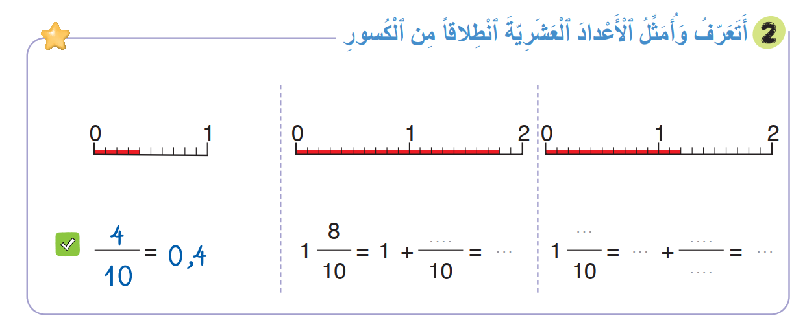

لديكم 5 دقائق لإنجاز هذا النشاط، سأمر بين الصفوف لمساعدتكم.
5

Slide 52
صححوا.
5
8
2
2
1,8
1
1,2
10

Slide 53
(ة)خاص بالأستاذ
الممارسة المستقلة
4
أنجز بمفردي

Slide 54
خذوا الكراسات صفحة 11 أنجزوا التمرين 5.
سأمر بين الصفوف لمساعدتكم وتصحيح إنجازاتكم.

Slide 55
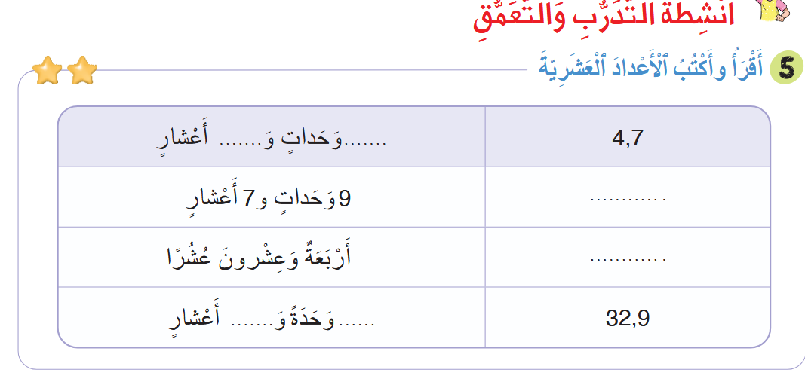
أنجزوا التمرين 5
سأمر بين الصفوف لمساعدتكم وتصحيح إنجازاتكم.

Slide 56
صححوا.
7
4
9,7
2,4
32 9

Slide 57
(ة)خاص بالأستاذ
اختتام الدرس
6

Slide 58
انتبهوا جيدا ! أكملوا في المنزل الأنشطة التي لم نقم بإنجازها في الصفحتين 10 و 11 .

Slide 59
إلى اللقاء. في الحصة القادمة، سنقوم بتصحيح الأنشطة المنجزة في المنزل.

Slide 60


(ة)خاص بالأستاذ
(ة)خاص بالأستاذ
بناء على إنجازات المتعلمين خلال الممارسة المستقلة

